Slide 1
Ayudantía 4 PLN
2023
Curso Ciencias Sociales Computacionales
Prof: Cristian Candia
Ayudantes: Pedro Ávila y Alejandra Molina

Slide 2
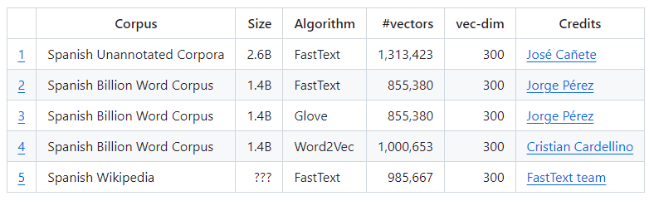
Word Embeddings
Cada palabra se representa como un vector en un espacio multidimensional
Palabras con un contexto parecido tienen una representación vectorial parecida (están cerca en el espacio vectorial)
Para trabajar con word embeddings hay 2 opciones:
Entrenar un modelo con un corpus grande
Usar un modelo pre-entrenado: ojalá entrenado con contextos similares al corpus que se quiere trabajar o muy general.
(Modelos en español https://github.com/dccuchile/spanish-word-embeddings)

Slide 3
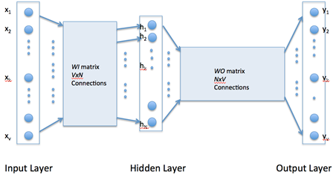
Algoritmo Word2Vec:
Se entrenan redes neuronales de dos capas para reconstruir contextos lingüísticos de palabras. Word2vec toma como entrada un gran corpus de texto y produce un espacio vectorial, típicamente de varios cientos de dimensiones (número de dimensiones es igual al número de neuronas de la red), asignando cada palabra única en el corpus a un vector correspondiente en el espacio.
Como funciona (bien simplificado):
Se define una ventana de palabras de contexto alrededor de cada palabra target (usualmente 5 adelante y 5 atrás).
Se hacen pares de la palabra target con cada palabra de su contexto.
El modelo de redes neuronales ajusta pesos para relacionar cada palabra “target” con cada palabra de contexto.
Input: one–hot vector (1 en la palabra target)
Output: one-hot vector (1 en la palabra contexto)
La capa intermedia oculta final de cada palabra target corresponde a su representación vectorial (el tamaño de este vector es igual al número de neuronas escogido para el entrenamiento).
https://mccormickml.com/2016/04/19/word2vec-tutorial-the-skip-gram-model/
Limitaciones:
Solo se representan palabras que existan en el corpus de entrenamiento.
No considera similitudes por sufijos, prefijos o raíces de las palabras.

Slide 4
Otros algoritmos de word embeddings
FastText: el algoritmo de Facebook
Representa las palabras como n-grams de caracteres. Por ejemplo, la palabra “artificial” con n=3, va a generar esta representación: <ar, art, rti, tif, ifi, fic, ici, ial, al>
Por ello, permite entender sufijos y prefijos
Además puede entender palabras raras (incluso no vistas), porque las descompone en n-grams.
GloVe: open-source de Stanford
Modelo de aprendizaje no supervisado
Entrenado con palabras (no con n-grams de caracteres)
Se construye una Word-Word co-ocurrence matrix: el elemento ij es igual a la cantidad de veces que la palabra i aparece en el contexto de la palabra j
ELMo: Embeddings from Language Model
Basado en caracteres, no en palabras. Puede manejar palabras que no se usaron en el corpus de entrenamiento.
Considera el orden de las palabras dentro de la frase (es sensible al contexto, por lo que puede tratar de mejor manera la polisemia).
Para ello, usa Long Short-Term Memory (LSTM): tipo de red neuronal capaz de aprender el orden de una secuencia.
BERT: Bidirectional Encoder Representation with Transformers
Usa una arquitectura “Transformer”
La representación de cada token incluye : Token Embeddings (WordPiece tokenizer), Segment Embeddings (pares de frases), Position Embeddings
BERT es pre-entrenado para: masked language modeling (predict missing word) / next sentence prediction (question answering system)

Slide 5
Clasificación de textos con word-embeddings y un modelo supervisado
Se calcula el vector representativo de un documento, como el promedio de los vectores que representan a las palabras que lo componen.
Se entrena el modelo de clasificación con este “vector representativo del documento” como input y su etiqueta como output.
Se usa el modelo para predecir el output de un nuevo documento, también representado por su vector promedio de palabras.

Slide 6
DDR: Distributed Dictionay Representation
Es una metodología para “clasificar” documentos dentro de alguna categoría o concepto pre-definido.
Se usa Word embeddings para representar documentos y diccionarios
Se requiere un modelo de word embeddings entrenado (por uno mismo o descargado de algún lado)
Se requiere un diccionario con etiquetas y un set de palabras que representen a cada etiqueta (igualmente, hecho por uno mismo o descargado)
Se calculan los vectores representativos de cada documento que se quiere clasificar y de cada concepto del diccionario con el modelo de word embeddings elegido.
Se calcula la cercanía entre los vectores de cada documento y de cada concepto con la similitud del coseno (coseno del ángulo que forman ambos vectores en el espacio multidimensional).

